Slide 1
IFT 615 – Intelligence Artificielle Révisions pour l’intra
Professeur: Froduald Kabanza
Assistants: D’Jeff Nkashama

Slide 2
Sommaire
Rappel des objectifs du cours IFT615
Sujets couverts pour l’intra
Conseils pour bien vous préparer
Documentation permise
Période de consultation

Slide 3
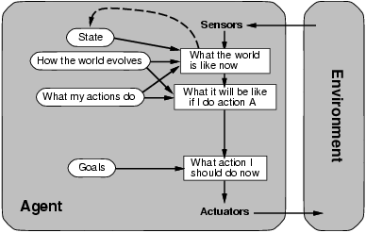
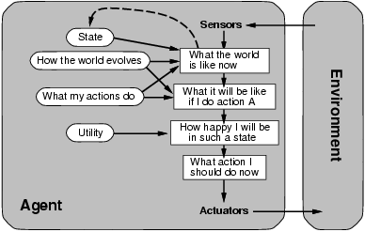
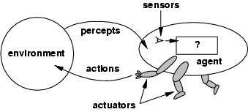

Objectifs du cours IFT 615
L’objectif du cours sont de vous permettre de :
Connaître les fondements algorithmiques de l'intelligence artificielle.
Comprendre les caractéristiques et propriétés des techniques algorithmiques de base utilisées en intelligence artificielle.
Savoir choisir et appliquer les différentes approches en fonction du problème à résoudre
Pour atteindre ces objectifs, vous avez vu et appliqué des algorithmiques basiques pour piloter une architecture décisionnel pour un agent intelligent :
Goal-based
Utiliy-based

Slide 4
Sujets couverts pour l’intra
Apprentissage supervisé, raisonnement probabiliste (sauf le filtre de particules), applications
Théorie des jeux
Apprentissage supervisé (perceptron, réseau de neurones, arbre de décision)
Recherche locale
Raisonnement
probabiliste (classifieur bayésien naïf, réseau bayésien, HMM)
Raisonnement
logique
agents
intelligents
Apprentissage par renfoncement
Applications : vision, TALN
Processus de
décision markoviens
Recherche
heuristique globale (A*)

Slide 5
Documentation permise
La documentation imprimée ou manuelle est permise.
Vous aurez besoin d’une calculatrice sans moyen de communication.
Tout autre appareil électronique est interdit.

Slide 6
Conseils pour vous préparer
Les diapositifs du cours vous donnent les balises de ce qui est couvert
Chaque leçon termine par un rappel des points essentiels à retenir
Le livre de référence est compagnon essentiel des diapositives
Les capsules du Pr Hugo Larochelle sont très utiles et bien alignées avec les diapositives du cours.
Faire TOUS les exercices suggérés pour la partie couverte par l’examen
Voir dossier Exercices dans le dossier Files de Teams

Slide 7
Période de consultation en ligne
Synchrone
Lundi 26 février de 13h30 à 15h via Teams
Envoyez-moi un texto via Teams pour qu’on connecte
Asynchrone
En tout temps, posez les questions dans le canal General du Teams et
« tagguez » moi, D’Jeff ou Léo.

